Slide 1
Интегрированный урок 1 классе
по обучению грамоте (чтение + письмо)
Выполнила: Наталич С.Н.

Slide 2
Царевна-лягушка

Slide 4
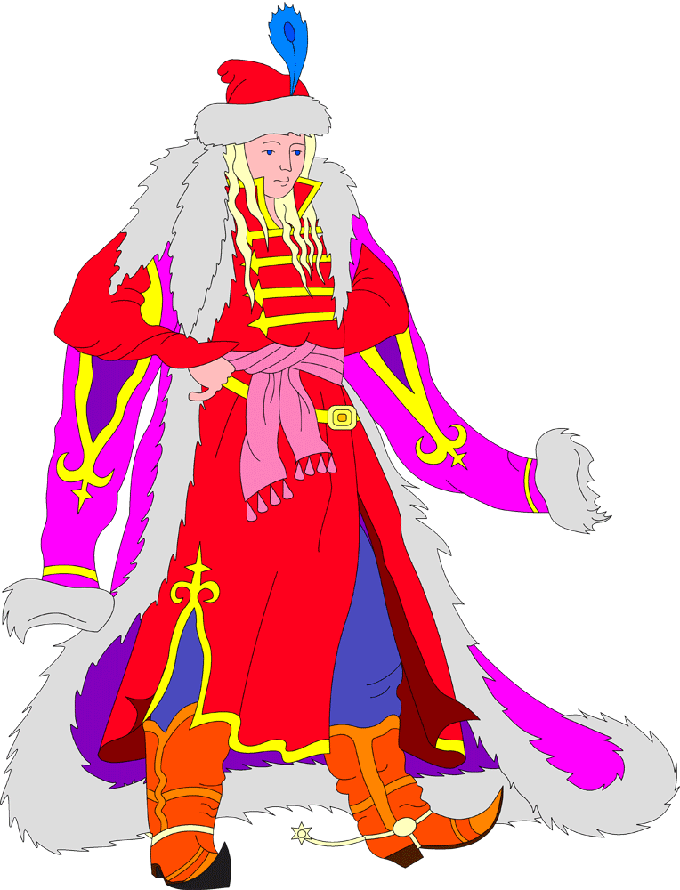

Slide 6
Сказочный лес

Slide 8
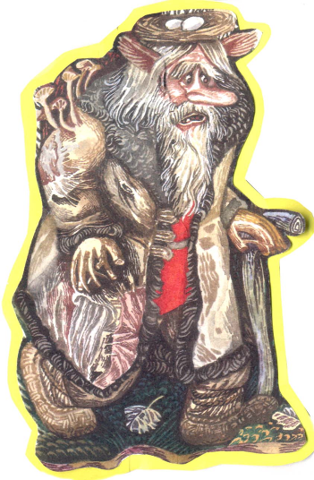
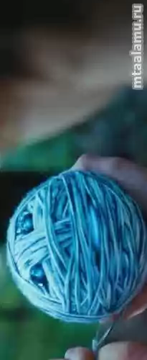

Slide 9
Физминутка

Slide 10
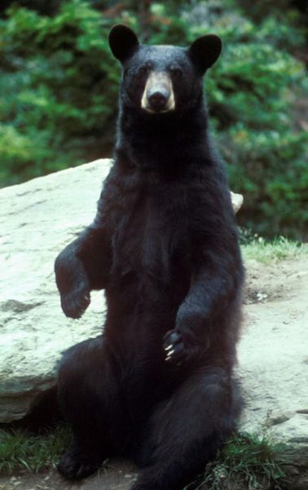

Slide 11
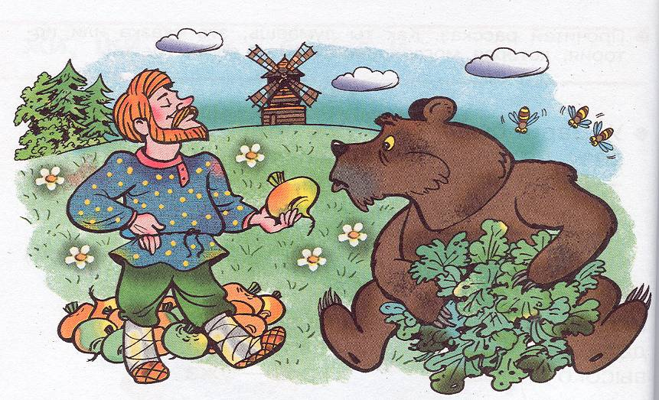
Мужик и медведь стр. 28 «Русская азбука»

Slide 12
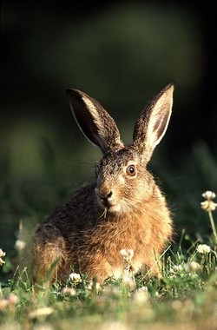

Slide 13
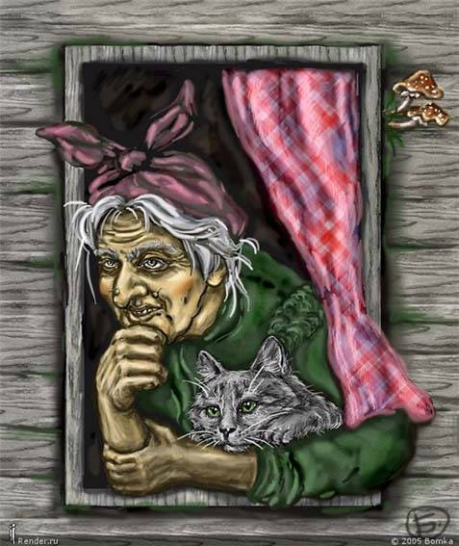
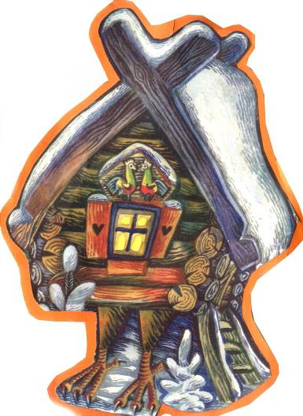

Slide 14
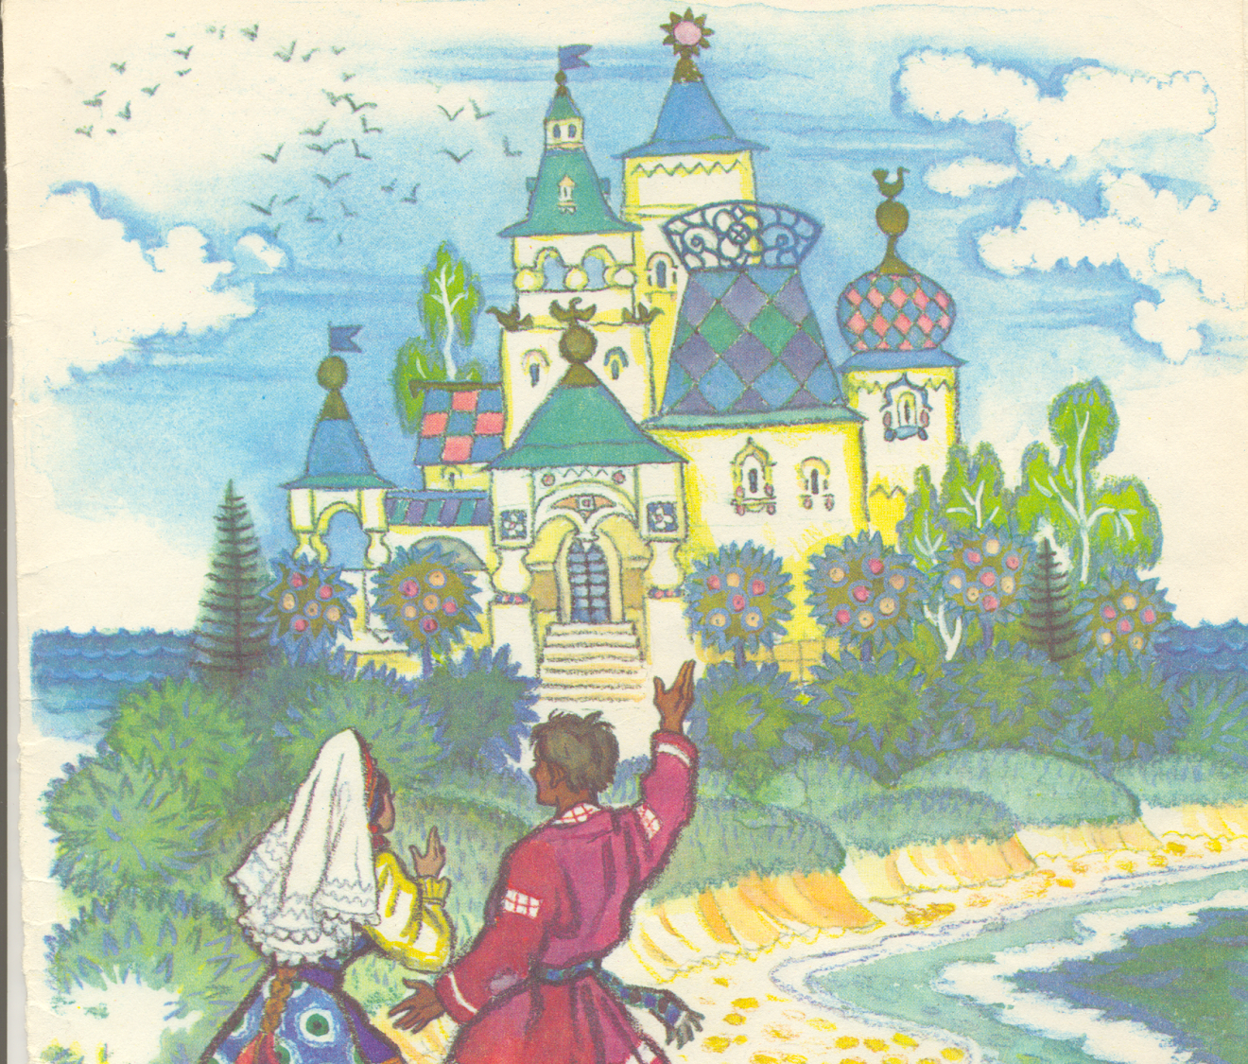

Slide 15
Используемые источники
http://allday.ru/uploads/posts/1206883045_71.jpg - рамка
http://www.ratanews.ru/news/news_11012008_10.stm - дом куклы
http://history.kantele.ru/faces/0018.html - Тамара Юфа
http://i018.radikal.ru/0803/39/f7f043427623.jpg - картинки

